Slide 1
代数结构（Algebraic Structure）
代数系统
  运算 、代数系统 、同态与同构 、直积
群
  半群 、群 、子群、循环群 、置换群 、陪集
环与域
  概念及性质 、整环、除环、域的特征、素域

Slide 2
代数系统
  运算（operation）
  代数系统

Slide 3
4.1 运算（operation）
定义１ 设A是一个集合，A×A到A的映射称为A上的二元运算（binary operation）．一般地，A^{n}到A的映射称为A上的n元运算．
设f是A上的n元运算，对任意的x₁ x₂，…，x_{n}∈A，f (<x₁，x₂，…，x_{n}>)称作x₁，x₂，…，x_{n}在 f 下的运算结果，并简记为
f（x₁，x₂，…，x_{n}）．

Slide 4
例１ 数的加法是实数集R上的二元运算．
因为 对任意〈a，b〉∈R×R，通过加法可唯一确定一个实数c ＝a＋b，故加法是R×R到R的映射；即是R上的二元运算．
同样，数的乘法、减法都是实数集R上的二元运算．

Slide 5
例２ 数的除法不是实数集R上的二元运算．
因为0不能做除数，某些实数对〈a，b〉不能通过除法唯一确定一个与之相应的实数（比如，2 / 0无意义）
但是，任何非0实数a，b，通过除法可唯一确定一个非0实数a/b，故除法是非0实数集R*上的二元运算．

Slide 6
例３ 设S是一个集合，集合的并、交是P（S）上的二元运算．
因为对任意<A，B>∈P(S)×P(S)，通过集合的并（交）可唯一确定P（S）的一个元素A∪B（或A∩B），故集合的并(交)是P(S)上的二元运算．

Slide 7
例４ 设R是实数集（real number），令
f：〈a，b〉|→ a＋b－ ab a，b∈ R
则 f 是R上的二元运算,
即 f (a, b) = a+b-ab.

Slide 8
例５ 设R是实数集，令
g: <a，b> |→ min｛a，b｝
h: <a，b> |→ max｛a，b｝,∀a，b∈R
则g，h均为R上的二元运算．

Slide 9
今后主要讨论二元运算，简称“运算”
用一些称作运算符的特殊符号，表示二元运算， 比如： ◊，*，·，◦，＋，× 等
将a，b在某运算“*”下的运算结果 * (a，b) 记为a*b. 或简写成ab．

Slide 10
实数加法: a＋b
实数乘法: a·b或ab
集合并、交运算：A∪B，A∩B
定义 * 运算：
a*b＝a＋b－ab
定义 ◦、⊕运算:
a ◦ b＝min｛a，b｝
a ⊕ b＝max｛a，b｝

Slide 11
例６ 设n为正整数，Z_{n}为 模n剩余类 的集合：
Z_{n}＝｛［0］，［1］，…，［n－1］｝
定义运算 ＋n 与 ×n 如下:
∀ [i]，[j] ∈ Z_{n}，规定
［i］＋_{n}［j］＝［i＋j］
［i］×_{n}［j］＝［ i • j ］
其中，＋ 与 • 为通常整数的加法和乘法．

Slide 12
＋_{n}，×_{n}是不是二元运算？
［i］＋_{n}［j］与［i］×_{n}［j］由剩余类［i］，［j］唯一确定，而与代表元i，j的选取无关
设 ［i'］＝［i］，［j'］＝［j］
则 n| i'－ i， n| j'－j.
知 n |（i'＋j'）－（i＋j）
故 ［i'＋j'］＝［i＋j］.

Slide 13
定义２ 设 f 是 A 上的 n元运算，S ⊆ A，如果对x₁，x₂，…，x_{n}∈S，恒有
f（x₁，x₂，…，x_{n}）∈S，则称S对运算f是封闭的．运算 f 在 S 上是封闭的。
自然数集对实数集上的加法、乘法封闭
自然数集对实数集上的减法不是封闭的
设A ⊆S，则P（A）对P（S）上的并、交封闭

Slide 14
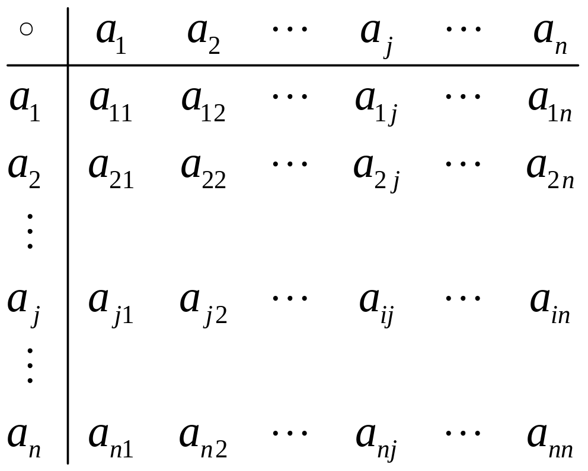
运算表
当A是有限集时，A上的运算可用一个表来表示：

Slide 15
例７ Z₃＝{[0]，[1]，[2]}，＋₃、×₃的运算表分别为：
+₃ | [0] | [1] | [2]
[0] | [0] | [1] | [2]
[1] | [1] | [2] | [0]
[2] | [2] | [0] | [1]
×₃ | [0] | [1] | [2]
[0] | [0] | [0] | [0]
[1] | [0] | [1] | [2]
[2] | [0] | [2] | [1]

Slide 16
例８ 设A＝｛0，1｝，则A到A的映射构成的集合A^{A}中有四个元素f₀，f₁，f₂，f₃，如下：
0
0
0
0
0
0
0
0
1
1
1
1
1
1
1
1
f₀
f₁
f₂
f₃

Slide 17
A^{A}中的函数复合的运算表
0
0
0
0
° | f₀ | f ₁ | f ₂ | f ₃
f₀ | f₀ | f ₁ | f ₂ | f ₃
f ₁ | f ₁ | f₀ | f ₃ | f ₂
f ₂ | f ₂ | f ₂ | f ₂ | f ₂
f ₃ | f ₃ | f ₃ | f ₃ | f ₃
1
1
1
1
f₀
f₁
0
0
0
0
1
1
1
1
f₂
f₃

Slide 18
运算律
定义３ 设X为集合，*，◦ 为X上的运算．
如果对任意x，y，z∈X，有 （x * y）* z＝x * ( y * z)
则称 * 满足结合律（可结合的, associative laws）；
如果对任意x，y∈X，有 x * y ＝ y * x
则称 * 满足交换律（可交换的, commutative laws）；
如果对任意x，y，z∈X，有 x *（y ◦ z）＝（x * y）◦（x * z）
则称 * 对 ◦ 满足左分配律（左可分配）；
如果对任意x，y，z∈X，有（ y ◦ z ）* x ＝（y * x）◦（z * x）
则称 * 对 ◦ 满足右分配律（右可分配）；
若 * 对 ◦ 既满足左分配律，又满足右分配律，称 * 对 ◦ 满足分配律（可分配, distributive laws）．

Slide 19
如果对任意x，y，z∈X，
当x * y ＝ x * z时，必有y ＝ z，
则称 * 满足左消去律；
如果对任意x，y，z∈X，
当y * x ＝ z * x时，必有y ＝ z，
则称 * 满足右消去律；
若 * 既满足左消去律，又满足右消去律，称其满足消去律．

Slide 20
整数集上的加法、乘法 满足哪些运算律
设A是一集合，P（A）上的并、交运算均满足结合律、交换律、分配律,不满足消去律．
运算表怎么表现运算律？
作业：习题一 1，3

Slide 21
4.2 代数系统
定义１ 设A是一个非空集合，f₁，f₂，…，f_{n}是A上的运算（其元数可以不同），我们说A在运算f₁，f₂，…，f_{n}下构成一个代数系统，记为<A，f₁，f₂，…，f_{n} >．在不引起混乱的情况下，也可将其简记为A．
自然数〈N，＋〉，〈 N，· 〉，〈 N，＋，· 〉．
整数〈Z，＋〉，〈Z，· 〉，〈Z，＋，· 〉，
有理数〈Q，＋〉，〈 Q，· 〉，〈 Q，＋，· 〉，
实数〈 R，＋〉，〈 R，· 〉，〈 R，＋，· 〉．

Slide 22
设A是一个集合，P（A）与集合的并和交运算构成代数系统
  <P(A)，∪>，<P(A)，∩>，<P(A)，∪，∩>
模n剩余类集Z_{n}在运算＋_{n}和×_{n}下可构成代数系统
<Z_{n}，＋_{n}>，<Z_{n}，×_{n}>，<Z_{n}，＋_{n}，×_{n}>
设A是一个集合，在A上规定运算 * 如下：
∀ x，y∈A，x * y ＝ x
则得到一个代数系统 <A，*>

Slide 23
定义２ 设<A，*>是代数系统，S ⊆ A，如果S对 * 封闭，则称<S，*>为<A，*>的子代数．
任一代数系统均为自身的子代数
〈N，＋〉，〈Z，＋〉，〈Q，＋〉，〈R，＋〉,〈 Z，· 〉

Slide 24
定义３ 设<A，◦>是一个代数系统，e_{l}∈A，如果 ∀x∈A，有e_{l}x ＝ x，则称e_{l}为A的左单位元（左恒等元）；设e_{r}∈A，如果 ∀x∈A，有xe_{r}＝x，称e_{r}为A的右单位元（右恒等元）；A中的一个元素如果既是左单位元，又是右单位元，则称之为单位元（恒等元, identity elements）．
〈N，＋〉，〈 N，· 〉〈Z，＋〉，〈Q，＋〉，
〈R，＋〉，〈 Z，· 〉，〈 Q，· 〉，〈 R，· 〉，
<P(A),∪>，<P(A),∩>，<Z_{n},＋_{n}>，<Z_{n}，×_{n}>
∀ x，y∈A，x * y ＝ x ，任何元素均为右单位元

Slide 25
定理１ 设代数系统〈A，◦〉中既有左单位元e_{l}，又有右单位元e_{r}，则 e_{l}＝e_{r}．
证明 因e_{l}为左单位元，故e_{l} e_{r} ＝ e_{r} ，又因e_{r}为右单位元，故e_{l} e_{r} ＝ e_{l} ，所以e_{l} ＝ e_{r}.
推论 代数系统〈A，◦〉中的单位元如果存在，则必定唯一．

Slide 26
定义４ 代数系统〈A, *〉，e是单位元.
对于a∈A，
如果存在b∈A，使得ba ＝ e，则称a为左可逆的，且称b为a的左逆元；
如果存在c∈A，使得ac ＝ e，则称a是右可逆的，且称c为a的右逆元；
如果存在a'∈A，使得a'a＝aa' ＝ e，则称a是可逆的，且称a' 为a的逆元．

Slide 27
〈N，＋〉,〈Z，＋〉，〈Q，＋〉，〈R，＋〉
〈N，·〉,〈Z，·〉,
〈Q，·〉，〈R，·〉
<P(A),∪>，<P(A),∩>
<Z_{n},＋_{n}>，<Z_{n}，×_{n}>
×₃ | [0] | [1] | [2]
[0] | [0] | [0] | [0]
[1] | [0] | [1] | [2]
[2] | [0] | [2] | [1]

Slide 28
定理２ 设e是代数系统〈A，*〉的单位元， * 满足结合律，如果a∈A的左逆元b及右逆元c均存在，则b ＝ c．
证明 b ＝ b e ＝ b（ac）＝（ba）c ＝ ec ＝ c.
推论 设〈A，*〉是有单位元的代数系统， * 满足结合律．如果a∈A的逆元存在，则必定唯一．

Slide 29
定义５ 设〈A，*〉是一个代数系统，如果a∈A满足a * a ＝ a，称a为A的幂等元．
代数系统的单位元如果存在则必为幂等元．
〈P（A），∪〉，〈P（A），∩〉

Slide 30
〈Z_{n}，＋_{n}，×_{n}〉的性质
关于＋n的性质：
结合律 ([i]＋_{n} [j]) ＋_{n} [k] ＝ [i] ＋_{n} ([j]＋_{n} [k])
交换律 ［i］＋_{n}［j］＝［j］＋_{n}［i］
单位元 ［i］＋_{n} [0]＝[0]＋_{n}［i］＝［i］
逆元 [i]＋_{n} [n－i]＝[n－i]＋_{n} [i] ＝ [0]

Slide 31
〈Z_{n}，＋_{n}，×_{n}〉的性质
关于×n的性质．
结合律
([i] ×_{n} [j]) ×_{n} [k]＝[i]×_{n} ([j] ×_{n} [k])
交换律 ［i］ ×_{n} ［j］＝［j］ ×_{n} ［i］
单位元 [i] ×_{n} [1] ＝ [1] ×_{n} [i] ＝ [i]

Slide 32
〈Z_{n}，＋_{n}，×_{n}〉的性质
×n对＋n的分配律
［i］ ×_{n} （［j］＋_{n}［k］）
＝（［i］ ×_{n} ［j］）＋_{n}（［i］ ×_{n} ［k］）
（［j］＋_{n}［k］） ×_{n} ［i］
＝（［j］ ×_{n} ［i］）＋_{n}［k］ ×_{n} ［i］）
作业：习题二 1，3，4

